Slide 1

PHÒNG GD&ĐT QUẬN LONG BIÊN
TRƯỜNG TIỂU HỌC ÁI MỘ A
MÔN: Khoa học
Tiết : 25 – Tuần : 13
    BÀI: Nước bị ô nhiễm
    GV Thực hiện: Phạm Thúy Hồng

Slide 2

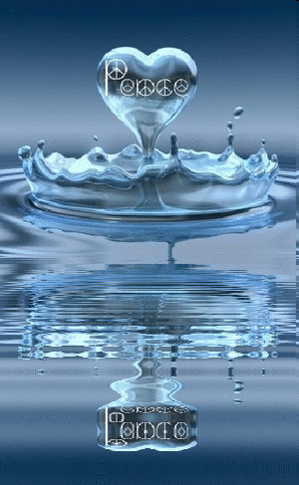
Thi hùng biện
Nếu em là nước em sẽ nói gì với mọi người?

Slide 3
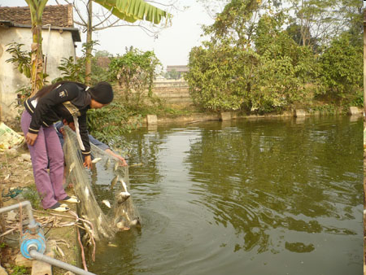
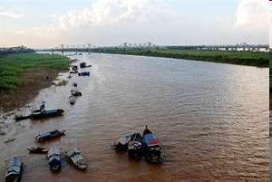
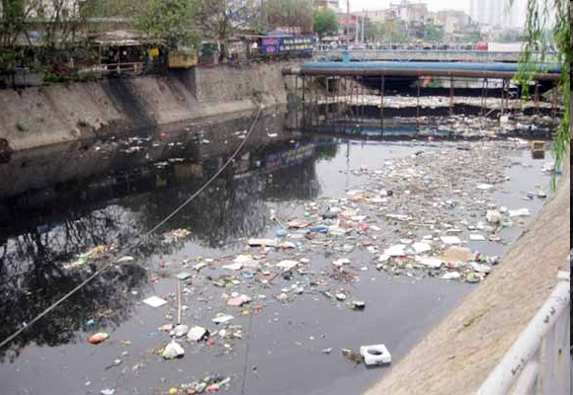
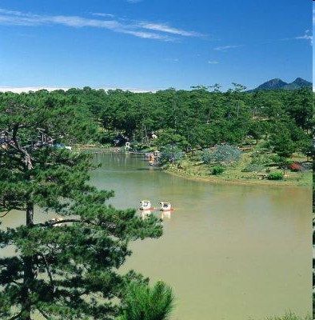
2
1
sông
ao
3
sông
4
hồ

Slide 4




NƯỚC BỊ Ô NHIỄM

Slide 5
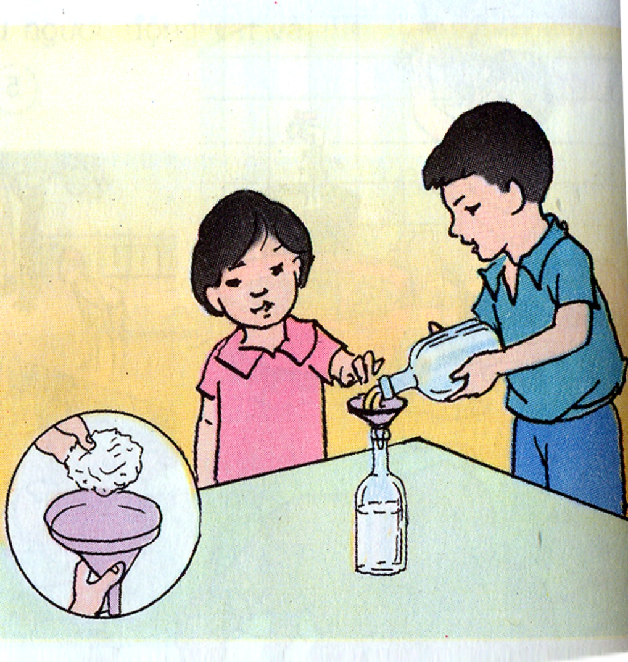
Khoa học
Nước bị ô nhiễm
1. Tìm hiểu một số đặc điểm của nước trong tự nhiên
Hãy dùng phễu có lót bông để lọc hai chai nước. Một chai chứa nước sông (hồ, ao,...), một chai chứa nước mưa hoặc nước máy. Sau khi lọc, quan sát từng miếng bông. Miếng bông được dùng để lọc chai nước nào bẩn hơn? Tại sao?

Slide 6
Thứ ba ngày 4 tháng 11 năm 2013
KHOA HỌC
NƯỚC BỊ Ô NHIỄM
1. Tìm hiểu một số đặc điểm của nước trong tự nhiên
NƯỚC MƯA, NƯỚC MÁY, … | NƯỚC SÔNG, AO , HỒ, …

Slide 7
Thứ ba ngày 4 tháng 11 năm 2013
KHOA HỌC
NƯỚC BỊ Ô NHIỄM
1. Tìm hiểu một số đặc điểm của nước trong tự nhiên
NƯỚC MƯA, NƯỚC MÁY, … | NƯỚC SÔNG, AO , HỒ, …
Miếng bông lọc chai nước mưa, nước máy… sạch không có màu hay mùi lạ.
Miếng bông lọc chai nước sông, ao, hồ, …có màu vàng, có nhiều chất bẩn ...

Slide 8
NƯỚC BỊ Ô NHIỄM
1. Tìm hiểu một số đặc điểm của nước trong tự nhiên

Slide 9
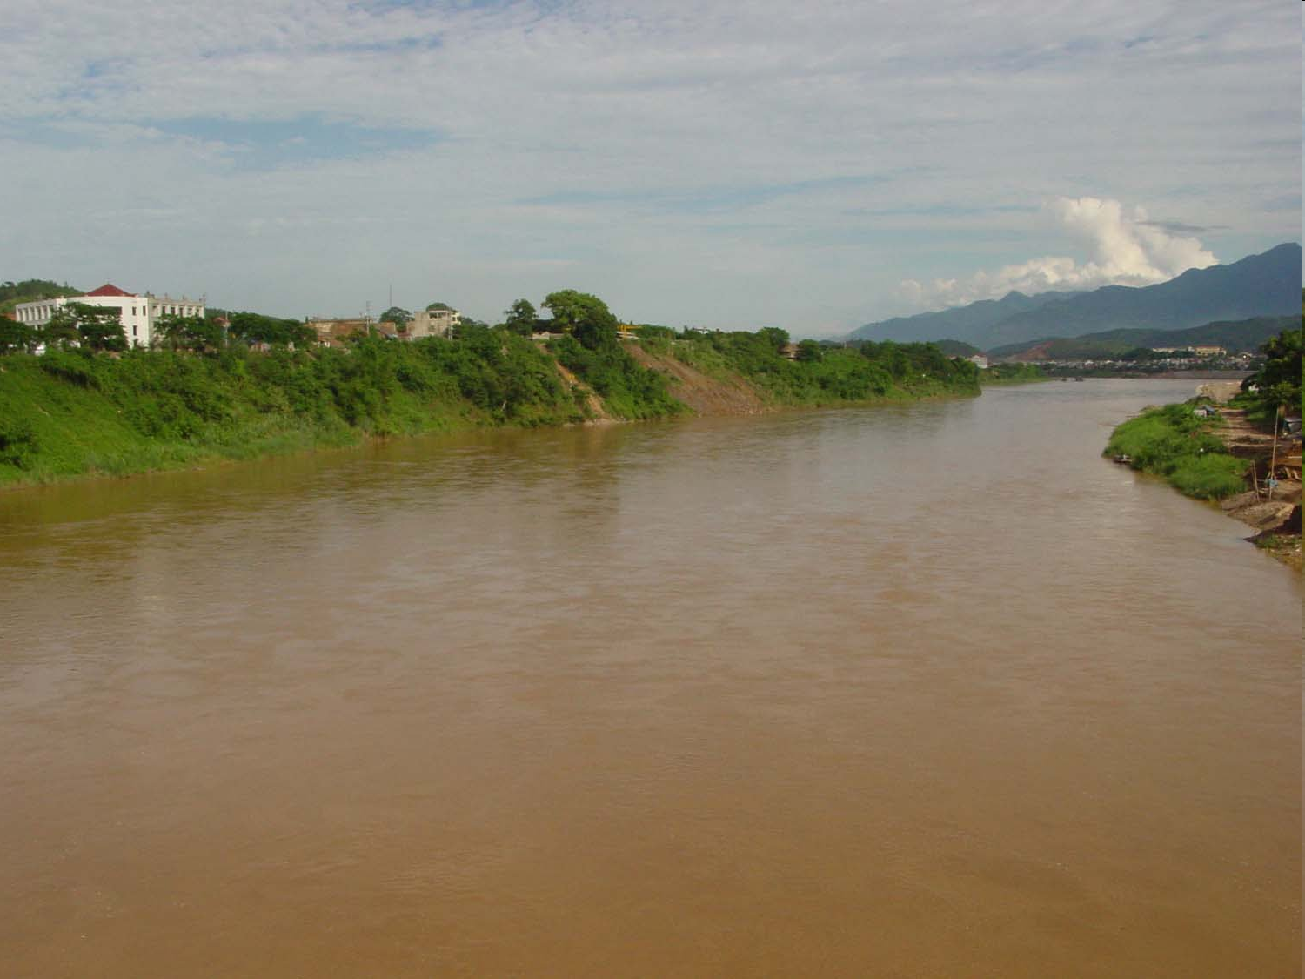
NƯỚC BỊ Ô NHIỄM
1. Tìm hiểu một số đặc điểm của nước trong tự nhiên
Nước sông
có nhiều phù sa
nên có màu đục

Slide 10
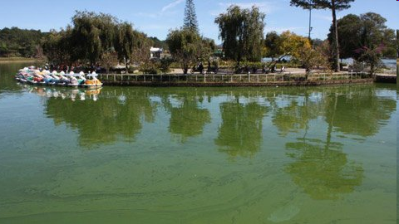
NƯỚC BỊ Ô NHIỄM
1. Tìm hiểu một số đặc điểm của nước trong tự nhiên
Nước ao hồ
có nhiều loại tảo
sinh sống nên
thường có màu xanh
Mặt nước hồ Xuân Hương đổi màu vì tảo lam xuất hiện

Slide 11
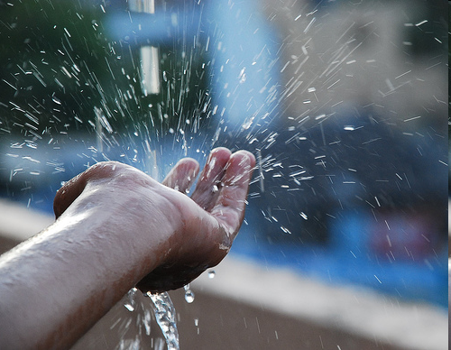
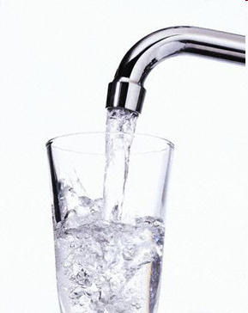
NƯỚC BỊ Ô NHIỄM
1. Tìm hiểu một số đặc điểm của nước trong tự nhiên
Nước mưa
Nước máy
Nước mưa, nước máy, không bị lẫn nhiều đất cát, bụi nên thường trong.

Slide 12
Thứ tư ngày 16 tháng 11 năm 2011
Một số đặc điểm của nước trong tự nhiên
* Kết luận: Nước sông, hồ, ao hoặc nước đã dùng rồi thường bị lẫn nhiều đất, cát và có vi khuẩn sinh sống. Nước sông có nhiều phù sa nên có màu đục, nước ao hồ có nhiều loại tảo sinh sống nên thường có màu xanh. Nước mưa, nước máy, không bị lẫn nhiều đất cát, bụi nên thường trong.

Slide 13
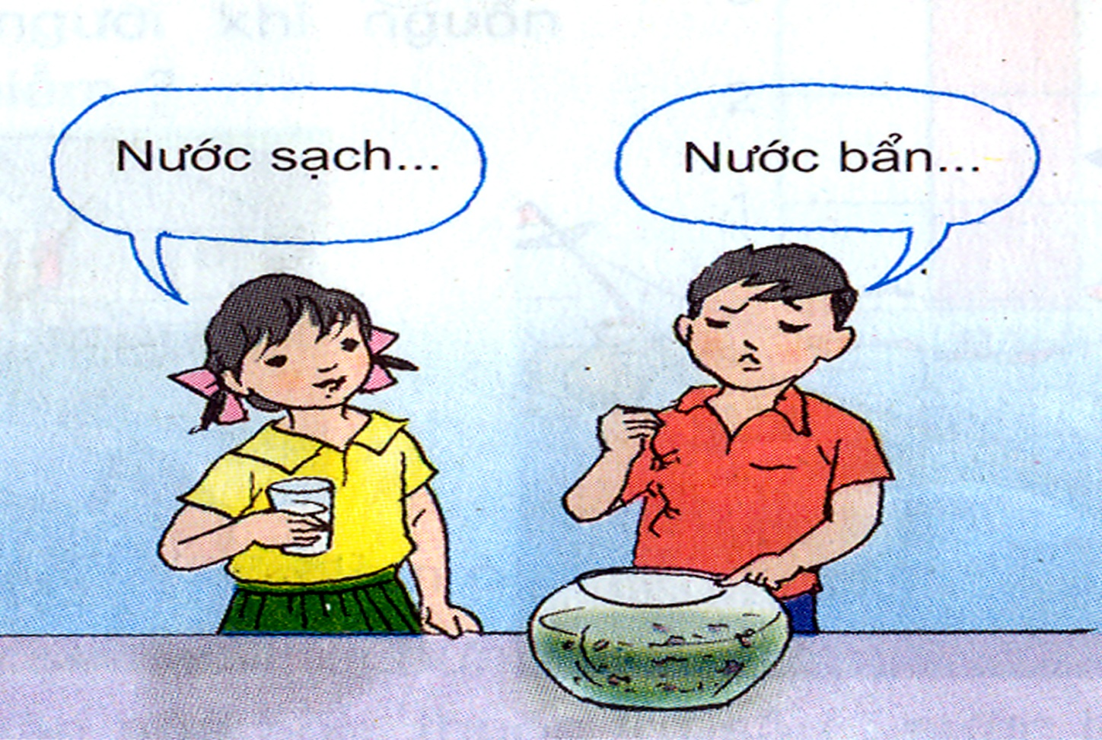
Nước bị ô nhiễm
1. Tìm hiểu một số đặc điểm của nước trong tự nhiên
2. Xác định tiêu chuẩn đánh giá nước bị ô nhiễm và nước sạch:

Slide 14
NƯỚC BỊ Ô NHIỄM
* Xác định tiêu chuẩn đánh giá nước bị ô nhiễm và nước sạch
Tiêu chuẩn đánh giá | Nước bị ô nhiễm | Nước sạch
1. Màu
2. Mùi
3. Vị
4. Vi sinh vật
5. Các chất hòa tan

Slide 15
* Xác định tiêu chuẩn đánh giá nước bị ô nhiễm và nước sạch
Tiêu chuẩn đánh giá | Nước bị ô nhiễm | Nước sạch
1. Màu
2. Mùi
3. Vị
4. Vi sinh vật
5. Các chất hòa tan
Có màu, vẩn đục
Không màu, trong suốt
Có mùi hôi
Không mùi
Không vị
Nhiều quá mức cho phép
Không có hoặc có ít không đủ gây hại
Chứa các chất hoà tan có hại cho sức khoẻ
Không có các chất hoà tan có hại cho sức khoẻ

Slide 16
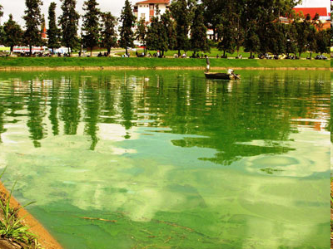
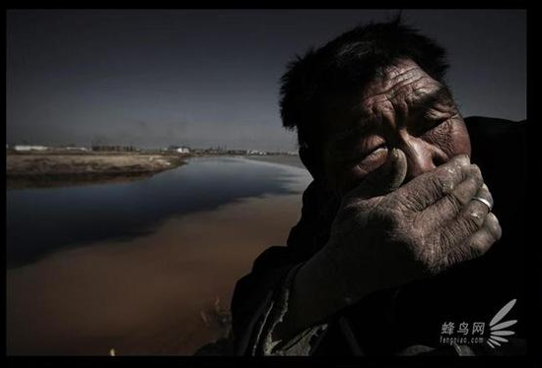
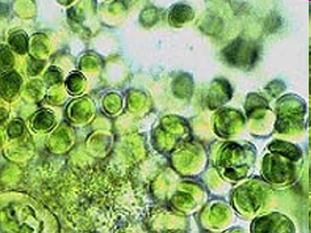
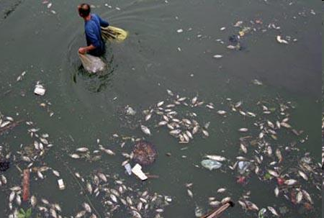
Nước bị ô nhiễm
là nước có một trong
các dấu hiệu sau

Slide 17


1. Tìm hiểu một số đặc điểm của nước trong tự nhiên
2. Xác định tiêu chuẩn đánh giá nước bị ô nhiễm và nước sạch:
Nước bị
ô nhiễm
có màu, có chất bẩn
có mùi hôi
có chứa các vi sinh vật gây bệnh

Slide 18
1. Tìm hiểu một số đặc điểm của nước trong tự nhiên
2. Xác định tiêu chuẩn đánh giá nước bị ô nhiễm và nước sạch:
Nước sạch
không màu, không mùi, không vị
nước trong suốt
Không có chứa các vi sinh vật gây bệnh

Slide 19
NƯỚC BỊ Ô NHIỄM
1. Tìm hiểu một số đặc điểm của nước trong tự nhiên
2. Xác định tiêu chuẩn đánh giá nước bị ô nhiễm và nước sạch:
- Nước bị ô nhiễm là nước có một trong các dấu hiệu sau: có màu, có chất bẩn, có mùi hôi, có chứa các vi sinh vật gây bệnh nhiều quá mức cho phép hoặc chứa các chất hoà tan có hại cho sức khoẻ.
- Nước sạch là nước trong suốt, không màu, không mùi, không vị, không chứa các vi sinh vật hoặc các chất hoà tan có hại cho sức khoẻ con người.

Slide 20
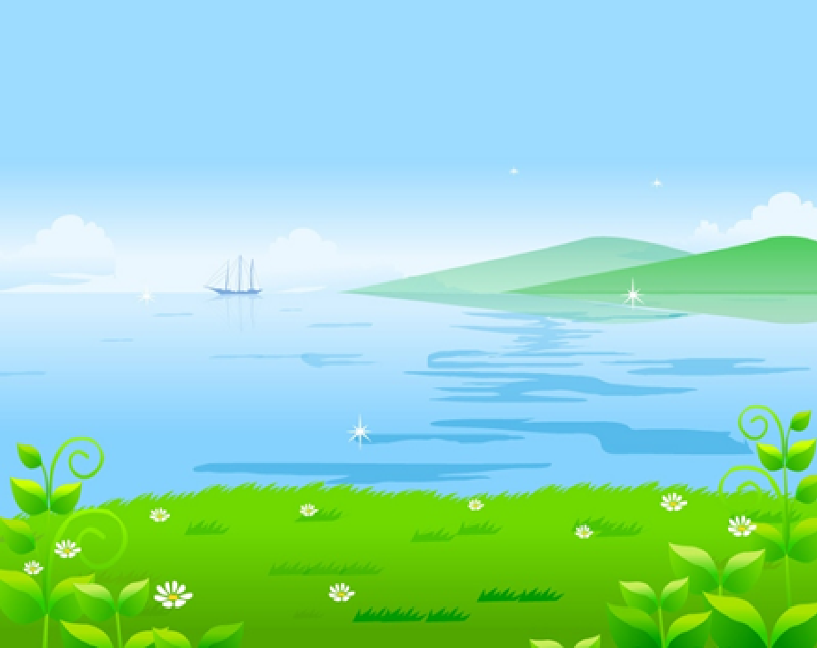


Bắt đầu
Câu 8: Có 6 chữ cái.
Sử dụng phân hóa học, thuốc trừ sâu,
sẽ làm nguồn nước…..?
TRÒ CHƠI: GIẢI Ô CHỮ
Hết giờ!!! ☺
02
08
11
01
03
04
05
06
07
09
10
12
13
14
Câu 7: Có 11 chữ cái.
Trong sản xuất nông nghiệp, sử dụng chúng sẽ ảnh hưởng
đến môi trường nước
15
Câu 6: Có 8 chữ cái:
Bão lớn gây …….. về người và của.
Câu 5:Có 7 chữ cái:
Môi trường xanh sạch đẹp mang lại…….cho con người.
1
V
I
K
H
U
Ẩ
N
N
2
N
Ư
Ư
Ớ
C
B
Ẩ
N
3
C
Ớ
Ớ
T
H
Ể
4
R
Á
C
T
H
Ả
I
C
5
S
Ứ
C
K
H
O
Ẻ
S
6
T
H
I
Ệ
T
H
Ạ
I
Ạ
T
H
U
Ố
C
T
R
Ừ
S
Â
U
7
C
Ô
N
H
I
Ễ
M
8
H
Câu 2: Có 7 chữ cái. Từ trái nghĩa với nước sạch?
Câu 3: Có 5 chữ cái: Nước chiếm phần lớn trọng
lượng ….. người, động vật, thực vật.
Câu 4: Có 7 chữ cái. Một trong những nguyên nhân làm
ô nhiễm nguồn nước. Đó là gì?
Câu 1: Có 7 chữ cái. Sinh vật này có trong nước, gây ảnh hưởng
đến sức khoẻ con người mà mắt thường không nhìn thấy.

Slide 21

NƯỚC BỊ Ô NHIỄM
không vứt rác xuống sông
Biện pháp
BV sông
không
ô nhiễm
?
?
?
?
?

Slide 22
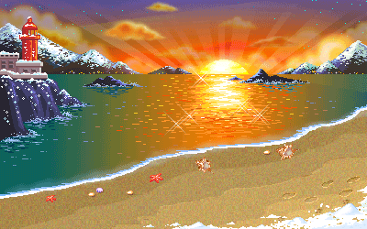
Cảm ơn quý thầy cô đã quan tâm theo dõi chúc quý thầy cô nhiều sức khỏe công tác tốt.

Slide 23
Hết giờ!!! ☺
02
08
11
01
03
04
05
06
07
09
10
12
13
14
15
Bắt đầu
N
Ư
Ớ
C
S
Ạ
C
H

